Slide 1
UNIVERSITETI POLITEKNIK I TIRANES · FAKULTETI I TIK
EduAI
Sistem i Menaxhimit te Mesimit
me Bashkepunim ne Kohe Reale dhe Gjenerim AI te Permbajtjes
Next.js 14
Express
Prisma
PostgreSQL
FastAPI
GPT-4o
Socket.io
[Emri Mbiemri] · Udheheqes: [Prof. Emri] · Tirane, 2025

Slide 2
PERMBAJTJA E PREZANTIMIT
Agenda
01
Problematika dhe Motivimi
05
Pipeline AI Multi-Modal
02
Zgjidhja — EduAI
06
Funksionalitetet sipas Roleve
03
Arkitektura e Sistemit
07
Demo & Rezultate
04
Baza e te Dhenave (ERD)
08
Konkluzione

Slide 3
MOTIVIMI
Problematika
Pse kishte nevoje per nje LMS te ri?
Moodle / Canvas
Google Classroom
Nderfaqe e veshtire, performance jo optimale, integrimi i dobet i AI
Funksionalitete shume te kufizuara per arsimin e larte
Platformat komerciale
Mungesa AI
Kostot e larta e bejne te paarritshme per institucione te vogla
Asnje platfrome nuk ofron gjenerim automatik kuizesh nga PDF/video/audio
EduAI adresón keto 4 probleme me nje platforme te integruar, moderne dhe me AI.

Slide 4
ZGJIDHJA
EduAI
Nje platforme LMS e plote me 3 sherbime, 3 role, dhe AI multi-modal
Auth & RBAC
Course Builder
AI Multi-Modal
3 role: Admin
Instruktor
Student
Drag-drop
TipTap editor
Video + PDF
PDF · YouTube
Whisper audio
GPT-4o quiz
Realtime
Analytics
Certificates
Socket.io
Live sessions
Notifikime
Dashboard
Grafike
Export CSV
PDF auto
QR verify
URL publike

Slide 5
ZGJIDHJA TEKNIKE
Stack Teknik
Monorepo me 3 sherbime te pavarura
/frontend
/backend
/ai-service
Next.js 14 (App Router)
Node.js 20 LTS
Python 3.11
TypeScript 5.x
Express + TypeScript
FastAPI
shadcn/ui + Tailwind
Prisma ORM
LangChain + GPT-4o
Zustand + React Query
PostgreSQL 16
Whisper-1 + PyMuPDF
NextAuth.js v5
Socket.io 4.x
Pydantic validation
:3000
:4000
:8000
Docker Compose
GitHub Actions CI/CD
Redis 7 (cache)
Nginx (proxy)

Slide 6
FUNKSIONALITETET
Tre Rolet e Sistemit
Admin
Instruktor
Student
Menaxhon platformen
Krijon permbajtjen
Ndjek mesimin
Dashboard global me statistika
Course Builder drag-and-drop
Course Player me progress tracking
Menaxhim perdoruesish (CRUD)
AI Quiz Generator (4 modalitete)
Kuize me timer dhe shpjegime
Aprovim/refuzim kursesh
Vleresim detyrave me feedback
Dorezim detyresh (tekst/file/link)
Konfigurimi i kategorive
Sesione live me Q&A realtime
Certifikata PDF me QR verifikim
Raporte dhe eksport CSV
Analytics per cdo kurs
Profil me grafik radar kompetencash

Slide 7
REZULTATET
Statistikat e Projektit
Permbledhje teknike e EduAI
195
44K+
20
Skedare kodi
Rreshta kodi
Tabela DB
50+
46
3
API Endpoints
Teste automatike
Sherbimet Docker

Slide 8
KONKLUZIONET
Cfare demonstron EduAI
Arkitekture e plote full-stack
Monorepo me 3 sherbime te ndara, komunikim REST + WebSocket, Docker
Integrimi i AI ne arsim
Pipeline multi-modal PDF/YouTube/Whisper + LangChain + GPT-4o
Funksionalitete te gjera
195 skedare, 44K+ rreshta, 50+ endpoints, 3 role te plota
Cilesie inxhinierike
TypeScript strict, Zod validation, teste automatike, CI/CD
GitHub: github.com/Ardit175/edu-ai

Slide 9
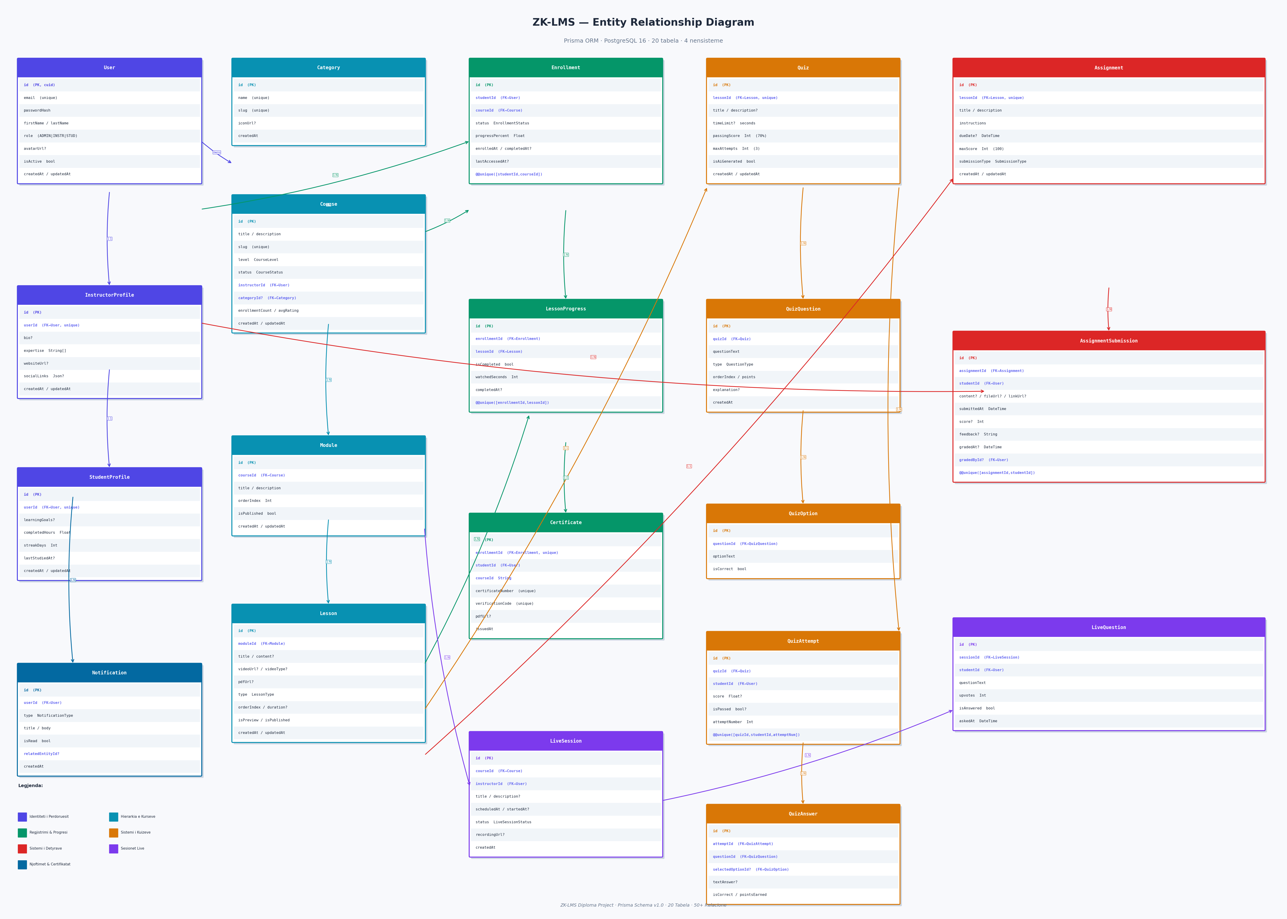
BAZA E TE DHENAVE
Entity Relationship Diagram
20 tabela · 50+ relacione · Prisma ORM · PostgreSQL 16

Slide 10
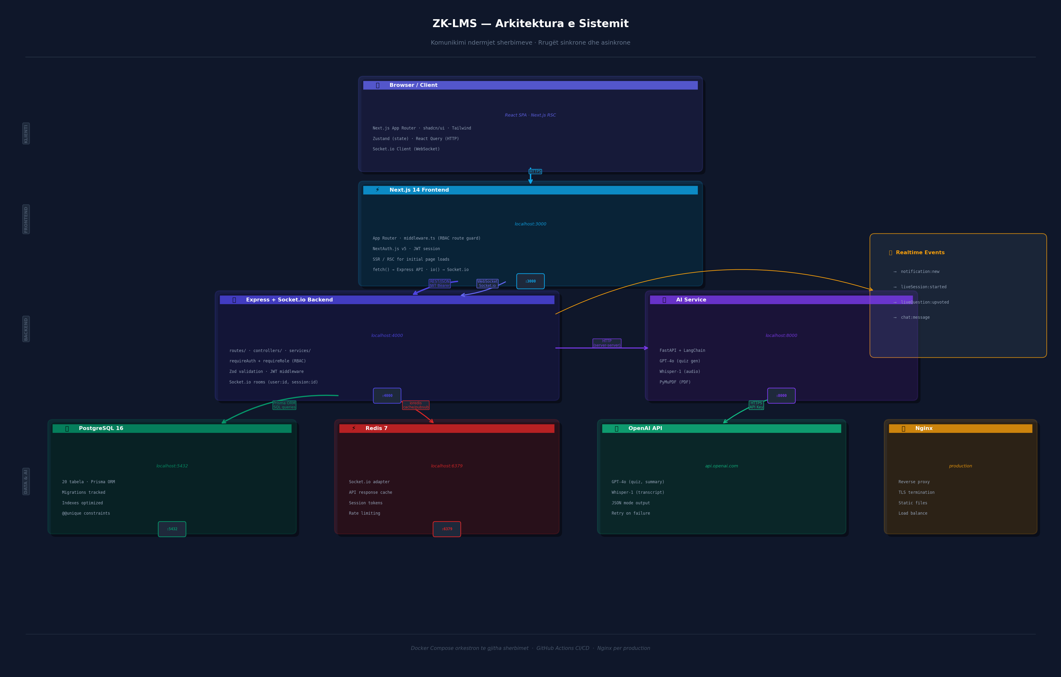
ARKITEKTURA E SISTEMIT
Topologjia e Sherbimeve
REST + WebSocket + Redis + Docker · 5 sherbime

Slide 11
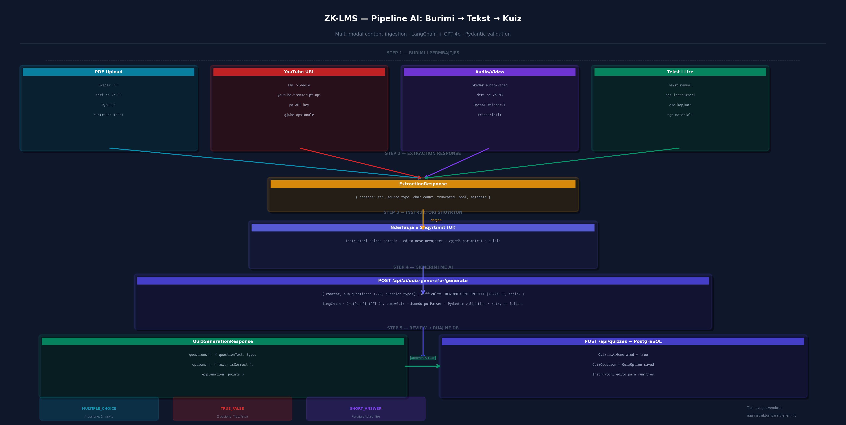
PIPELINE AI MULTI-MODAL
Burimi i Permbajtjes → Tekst → Kuiz
PDF · YouTube · Whisper Audio · Tekst i Lire → GPT-4o → Pyetje Strukturuara

Slide 12
DEPLOYMENT NE CLOUD
Infrastruktura e Prodhimit
Vercel · Railway · Microsoft Azure
Vercel
Railway
Azure
Frontend Next.js
FALAS
Backend + AI + Redis
FALAS (trial)
PostgreSQL + OpenAI
~$18-28/muaj
Frontend: https://frontend-pied-nine-hoikokxqzo.vercel.app
Backend: https://backend-production-7022.up.railway.app

Slide 13
Faleminderit!
Pyetje?
[Emri Mbiemri] · [email@student.edu.al] · github.com/Ardit175/edu-ai

